Slide 1
Petit poussin a une idée
Raconte à maman ce que tu vois sur le dessin et tu peux à chaque fois imaginer la suite

Slide 2
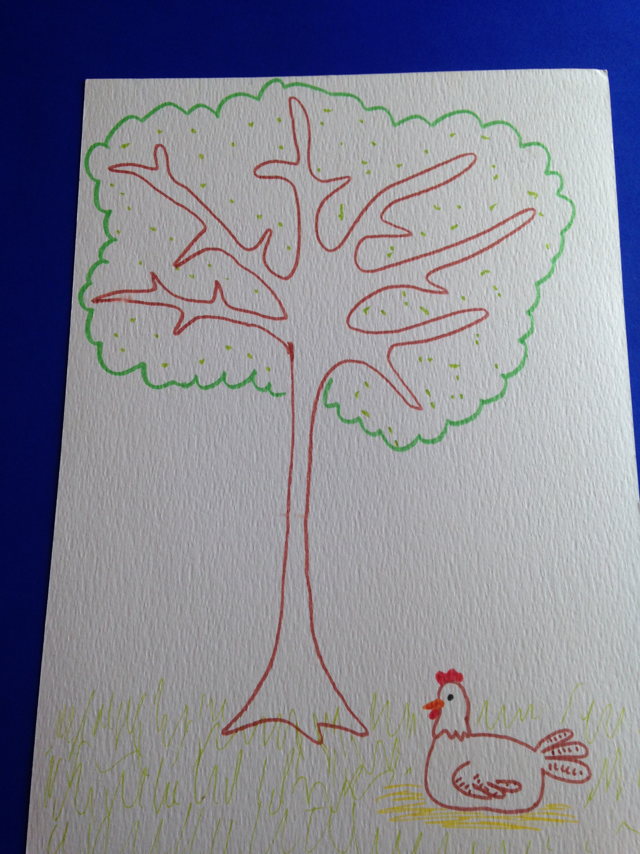
Partie 1
Partie 2

Slide 3
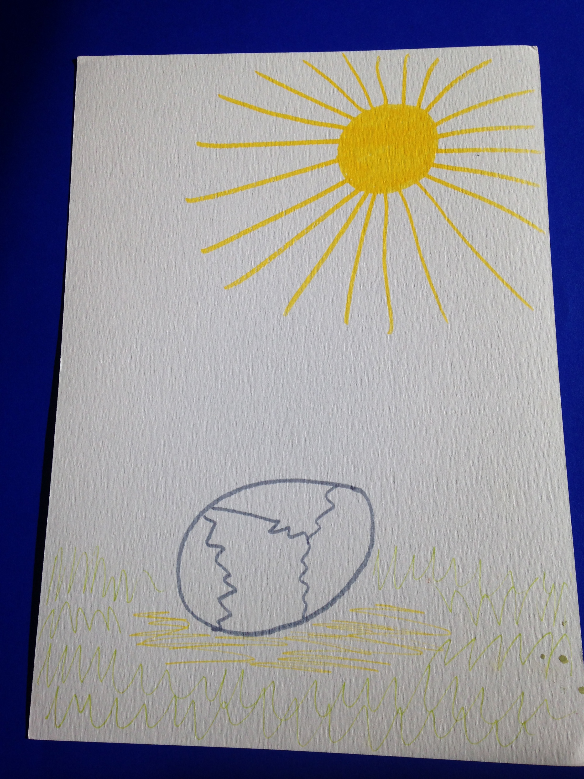

Slide 4
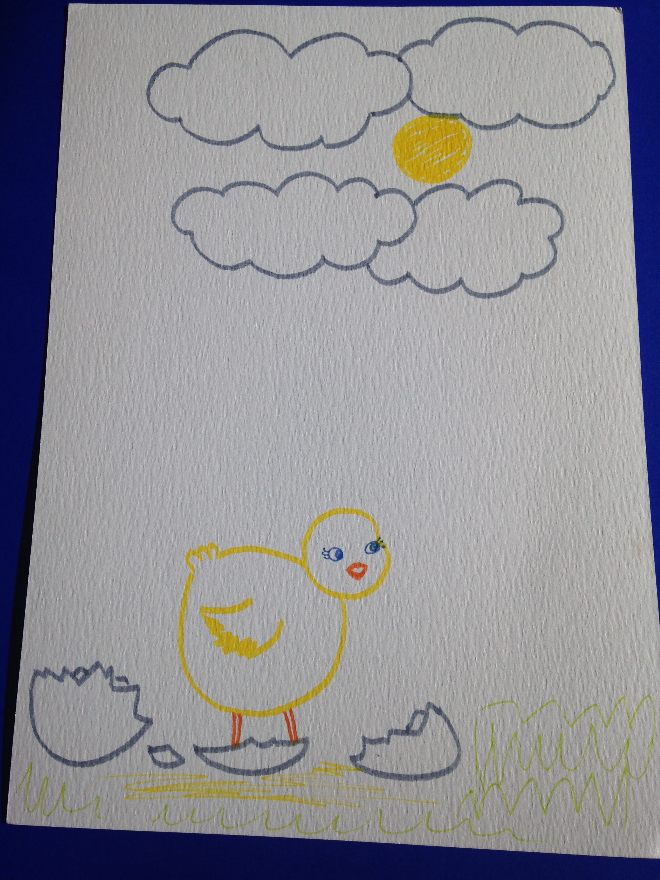

Slide 5
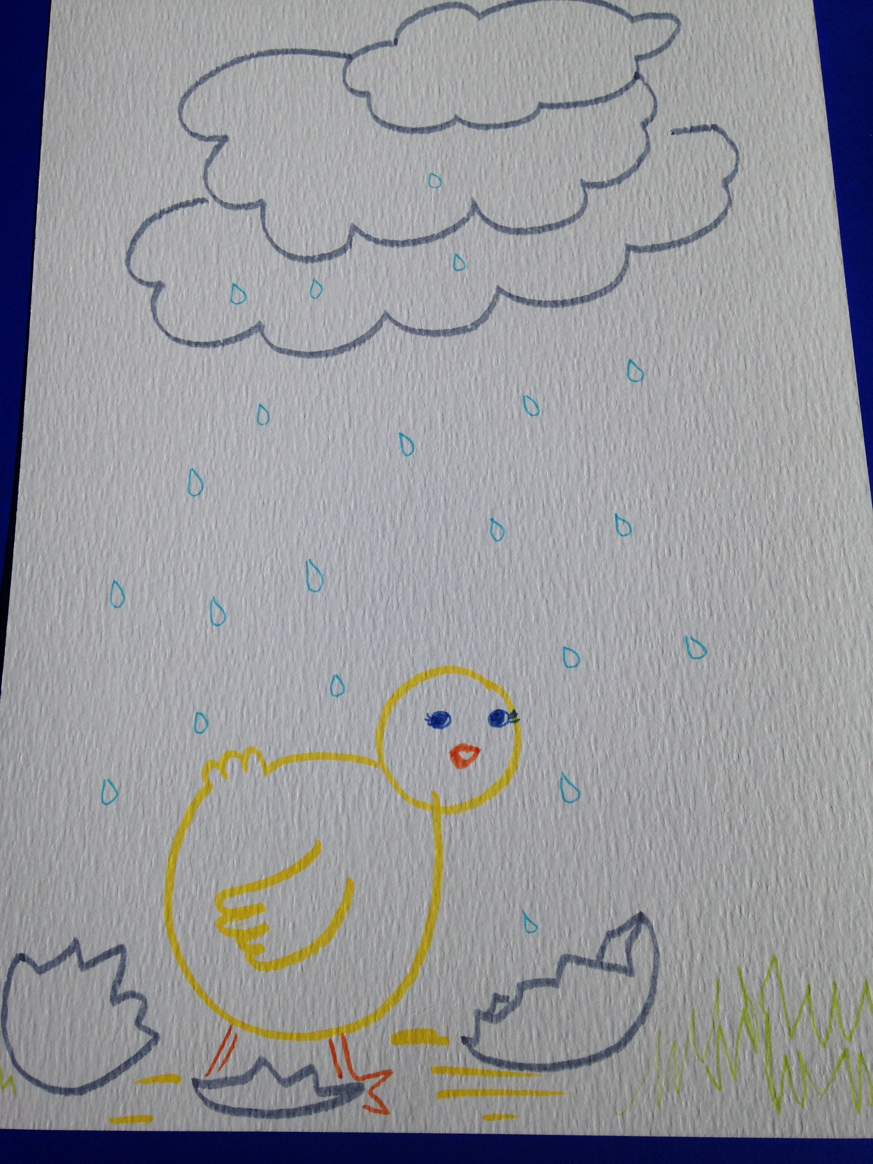

Slide 6
